Slide 1
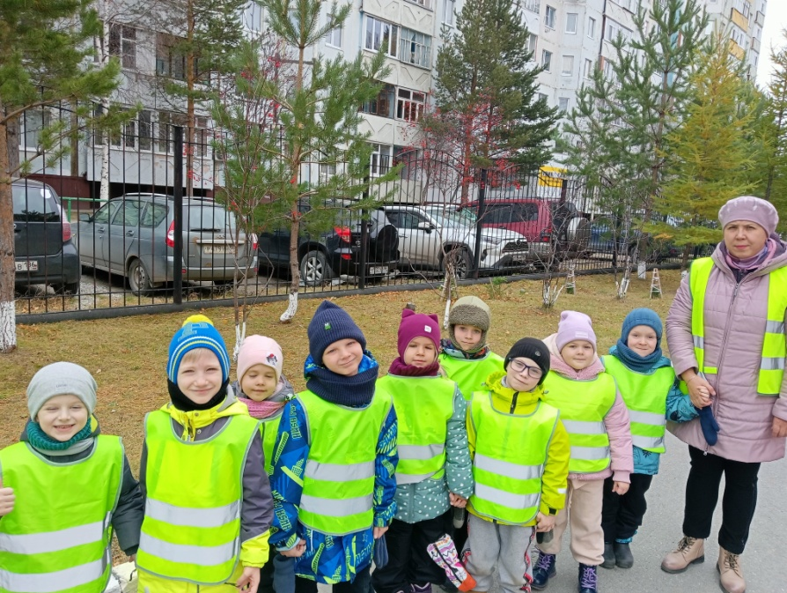
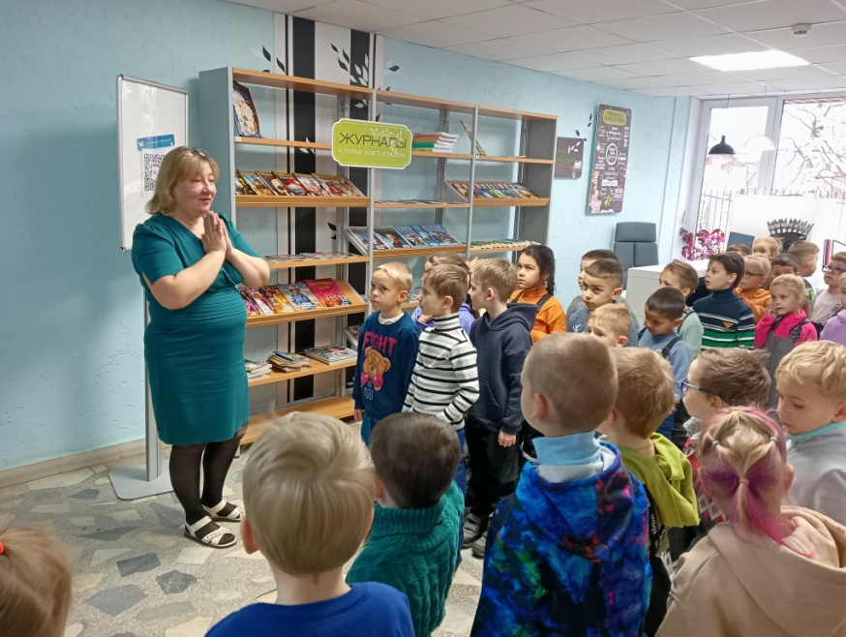
Экскурсия в библиотеку № 3
Группа «Радость»

Slide 2
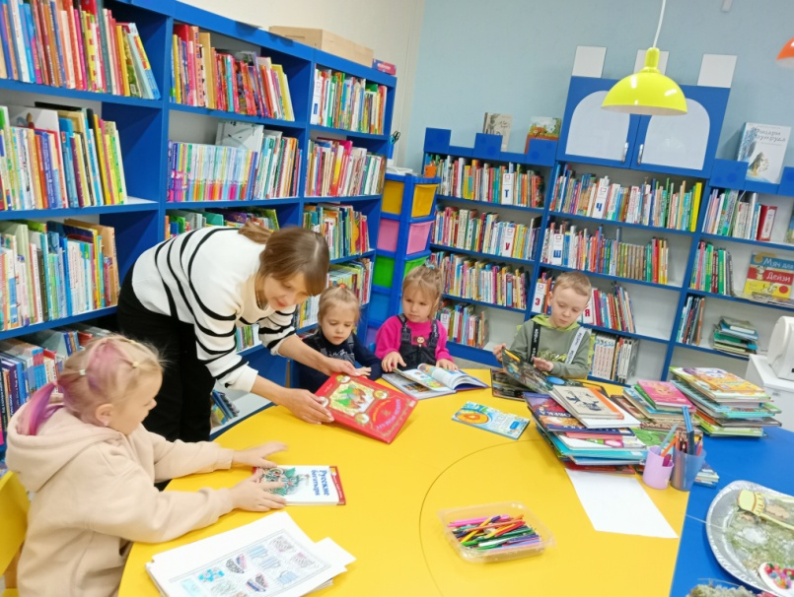
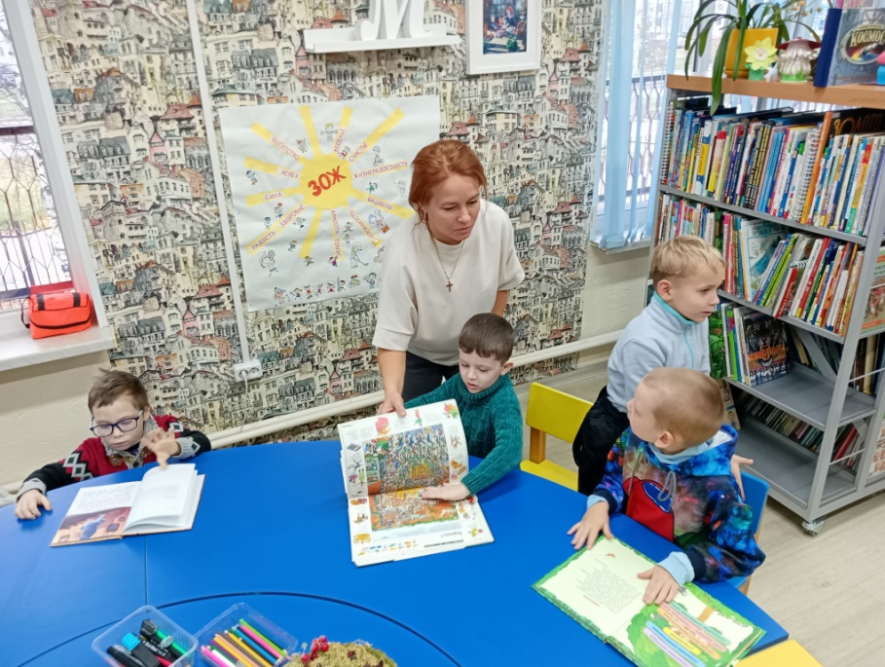
Экскурсия в библиотеку № 3
Группа «Радость»

Slide 3
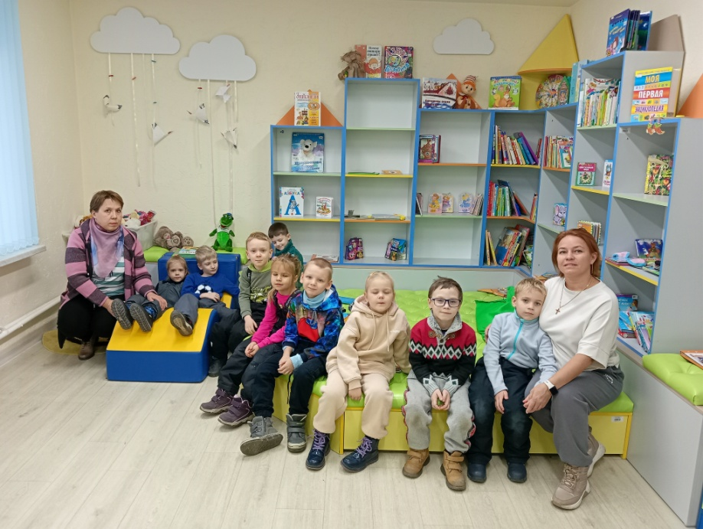
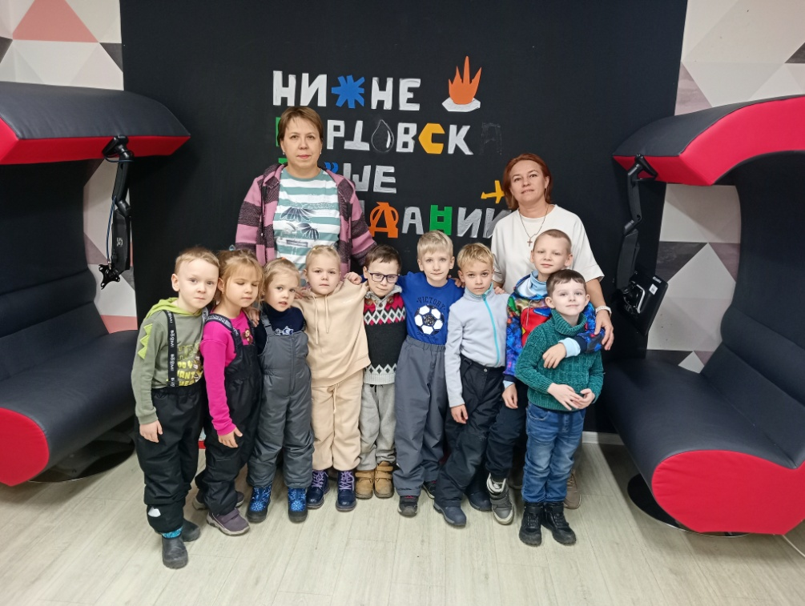
Экскурсия в библиотеку № 3
Группа «Радость»

Slide 4
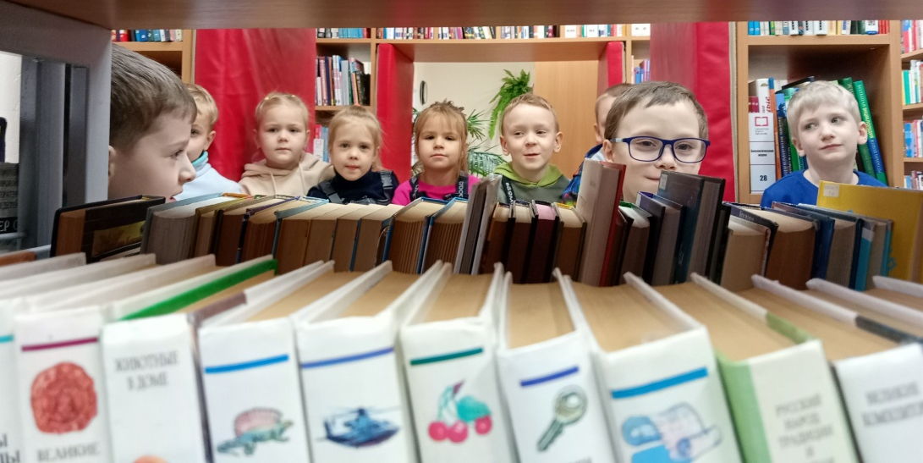
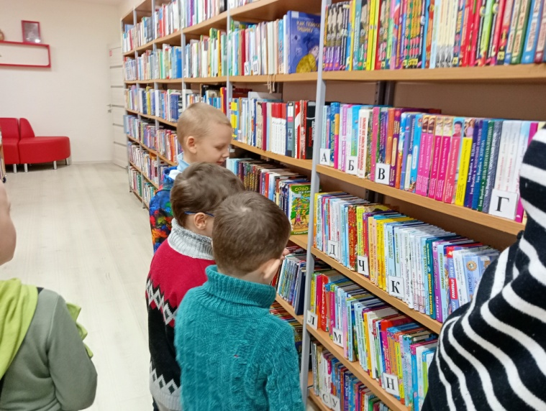
Экскурсия в библиотеку № 3
Группа «Радость»

Slide 5
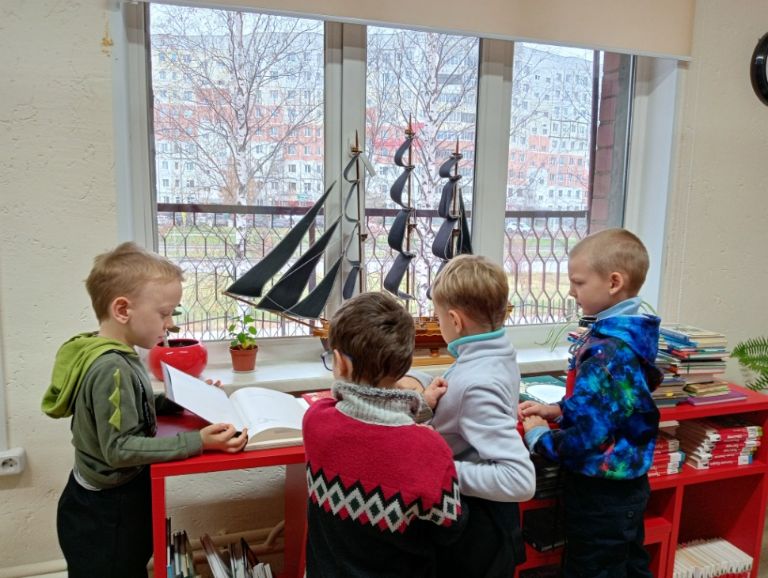
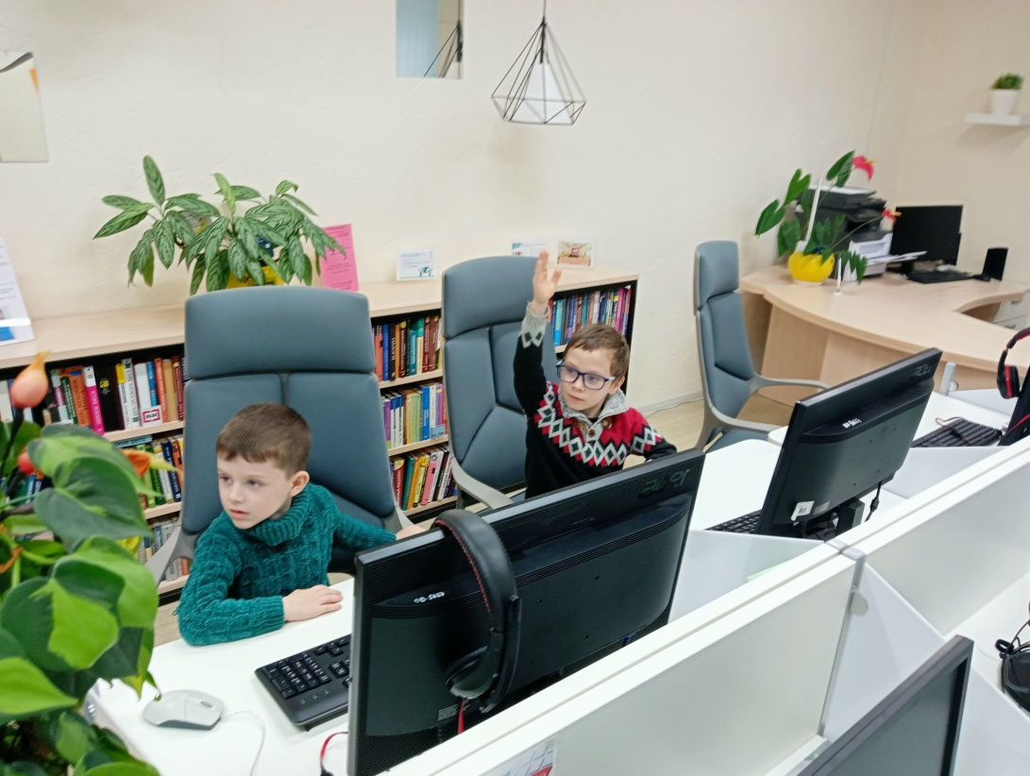
Экскурсия в библиотеку № 3
Группа «Радость»

Slide 6
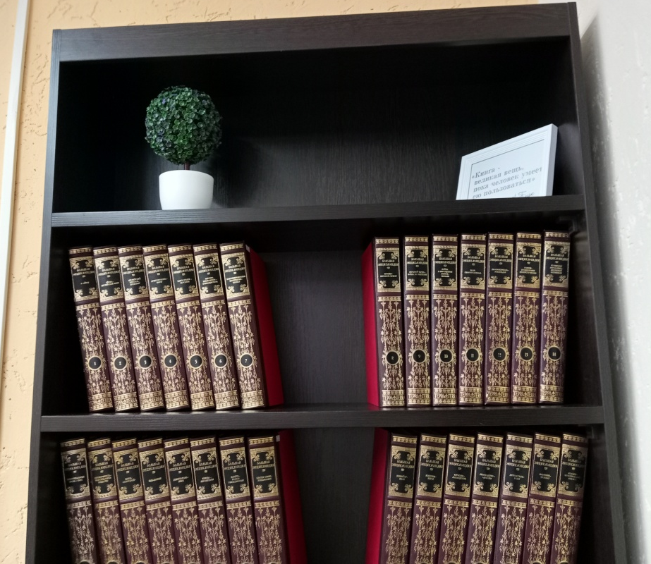
Экскурсия в библиотеку № 3
Группа «Радость»

Slide 7
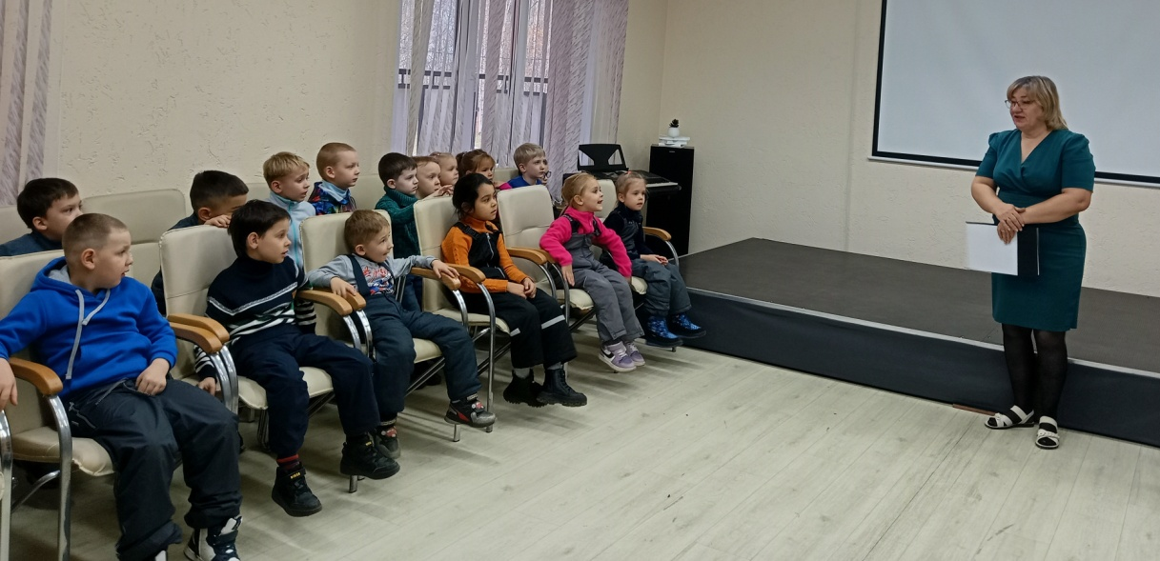
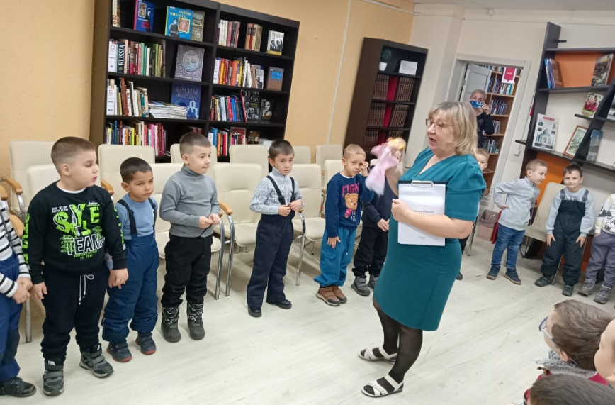
Экскурсия в библиотеку № 3
Группа «Радость»

Slide 8
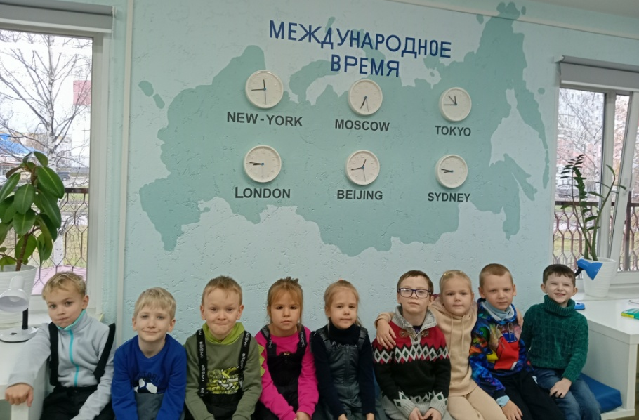
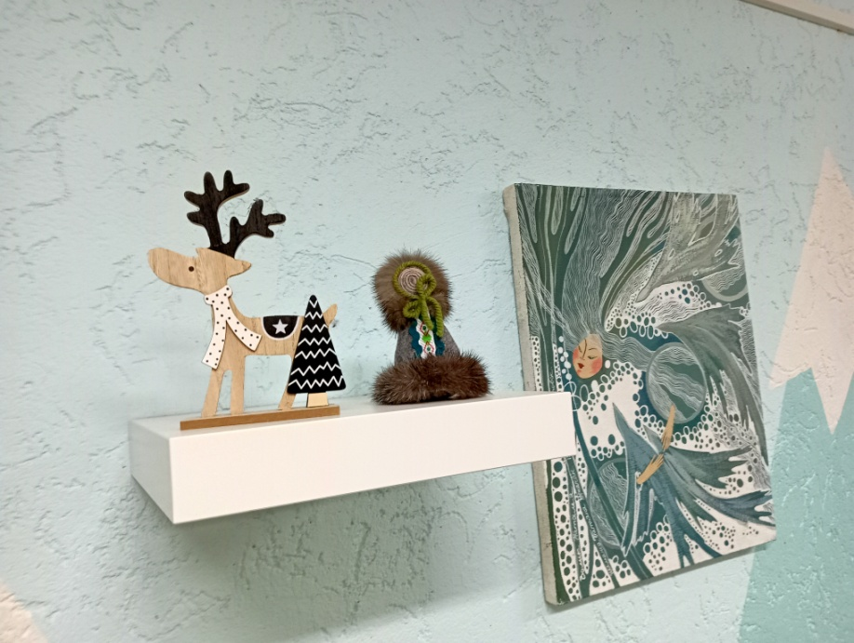
Экскурсия в библиотеку № 3
Группа «Радость»

Slide 9
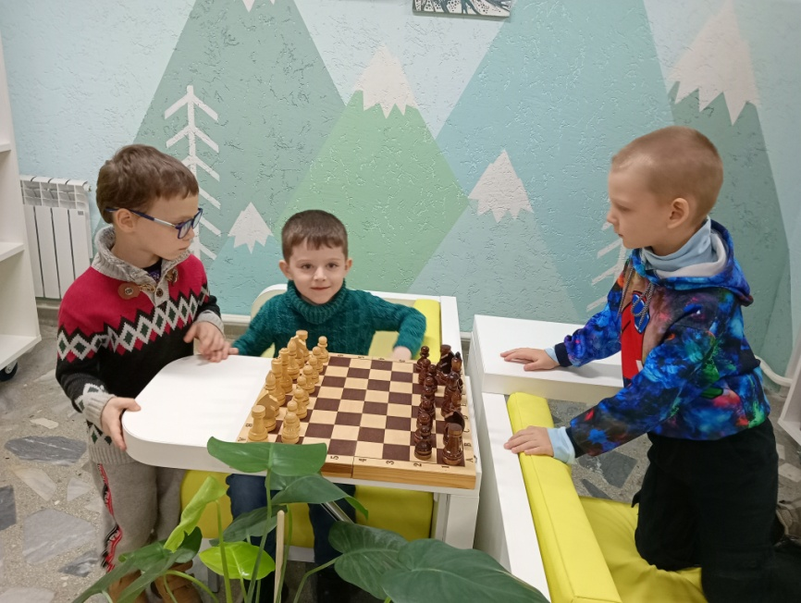
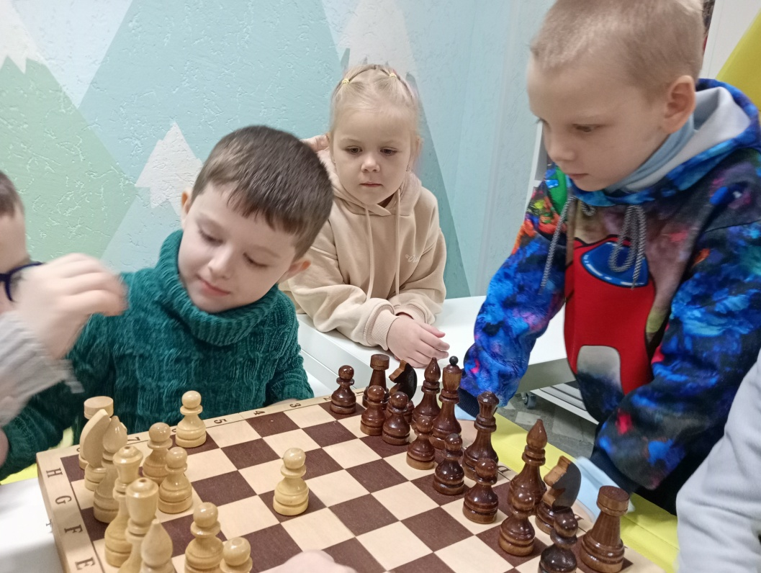
Экскурсия в библиотеку № 3
Группа «Радость»

Slide 10
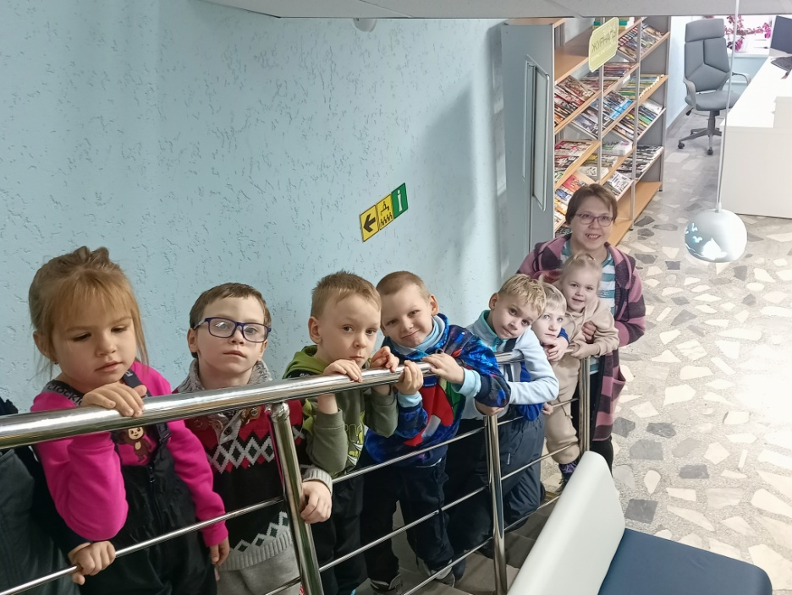
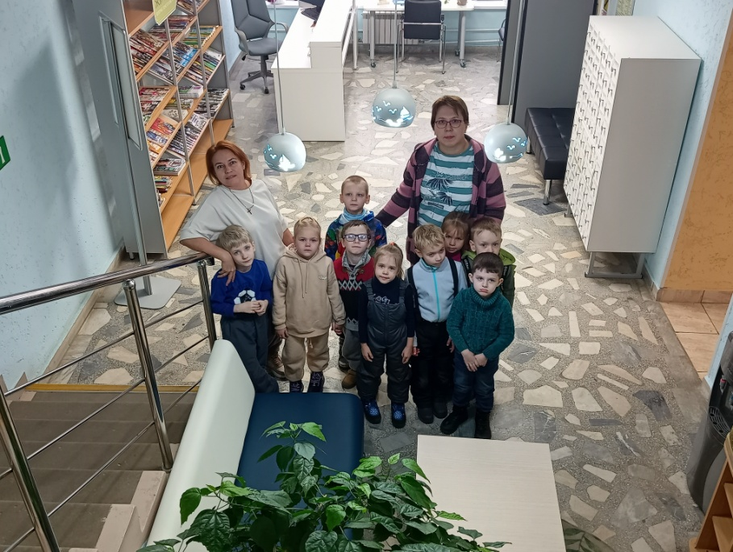
Экскурсия в библиотеку № 3
Группа «Радость»

Slide 11
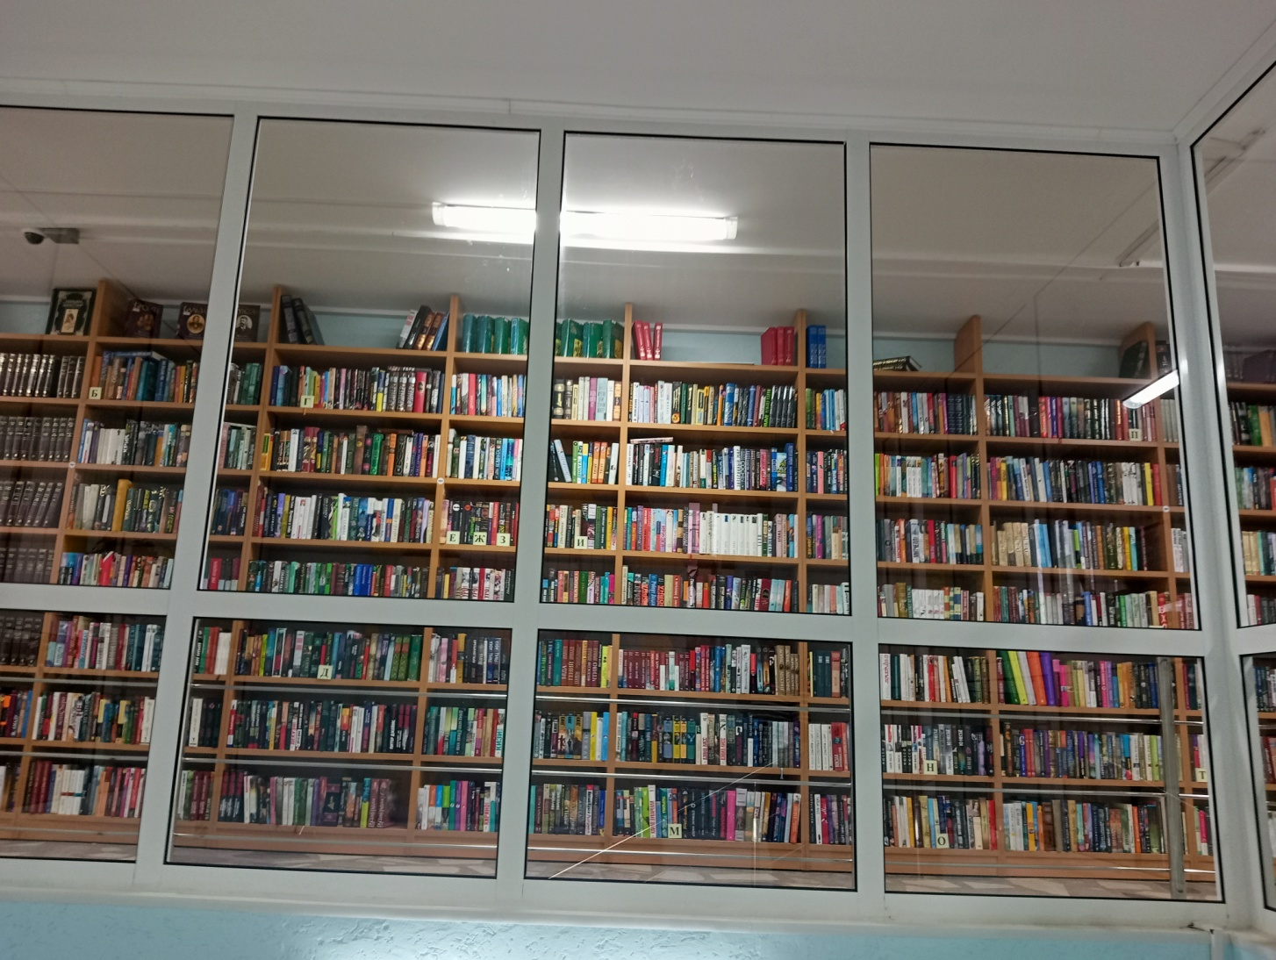
Экскурсия в библиотеку № 3
Группа «Радость»

Slide 12
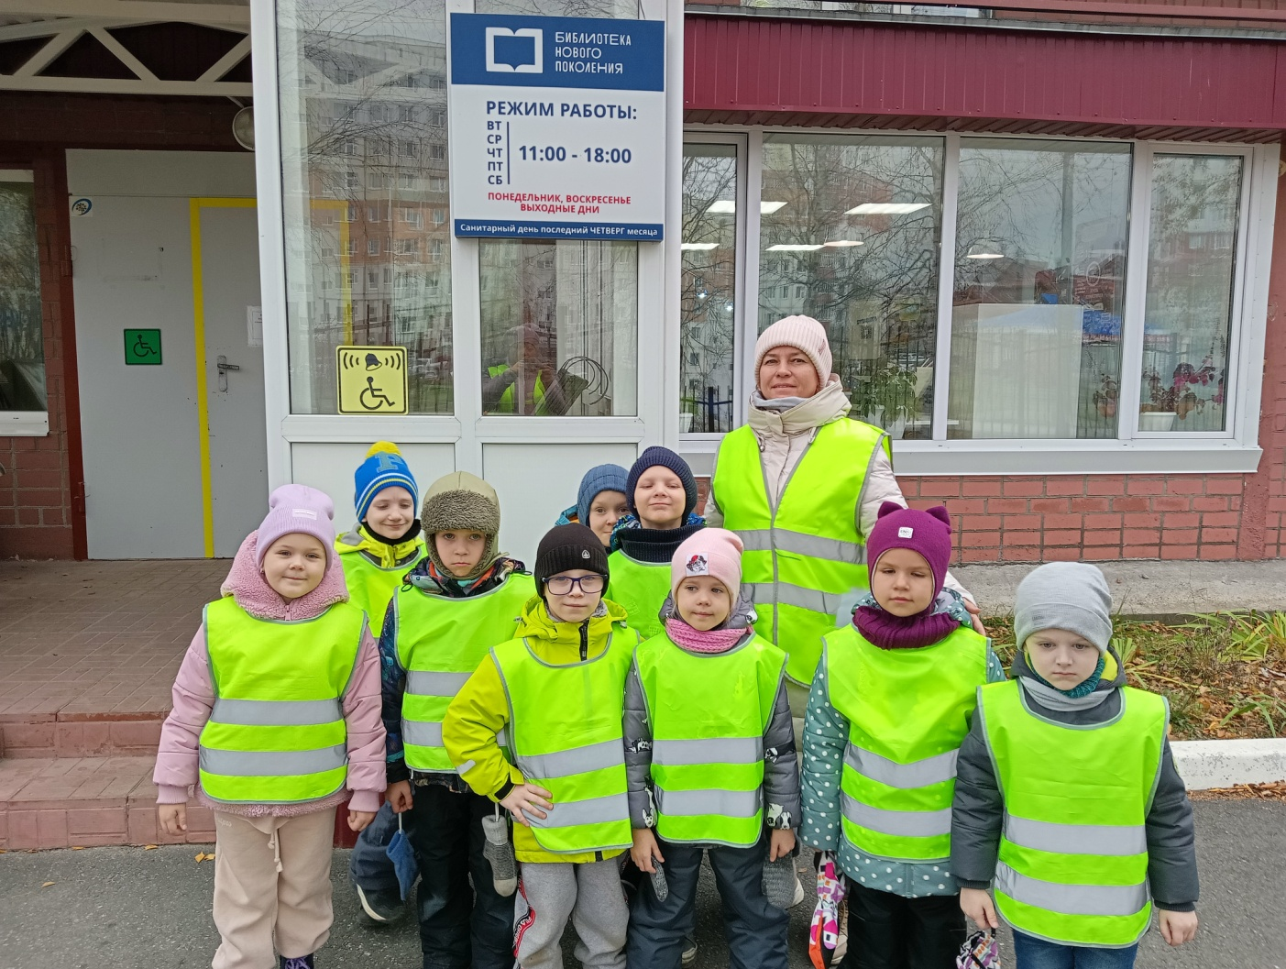
Экскурсия в библиотеку № 3
Группа «Радость»

Slide 13
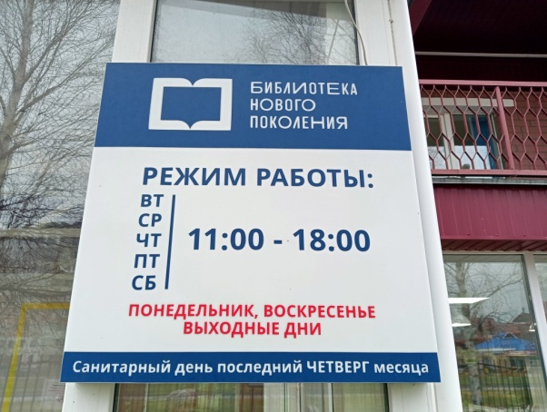
Экскурсия в библиотеку № 3
Группа «Радость»

